Slide 1
Snart börjar…
Demo av version 2.42
Mötet spelas in. Inspelningen och chatten kommer läggas upp på ladokkonsortiet.se.
Vill du inte vara med?
Stäng av kamera och mikrofon. Skicka direktmeddelanden i chatten till Moa Eriksson.

Slide 2
Demo av version 2.42
Klara Nordström, användarstöd och kommunikation
Moa Eriksson, användarstöd och kommunikation
22 april 2024

Slide 3
Detta kommer demonstreras:
Tillgodoräknande
Examen

Slide 4
Utbildningsinformation
Nu visas inte menyvalet "Flytta" för kurspaketeringstillfällen i status komplett.
En felaktig text, som visades när användare angav "Används ej" för attributet "Huvudområde med fördjupning", har tagits bort.

Slide 5
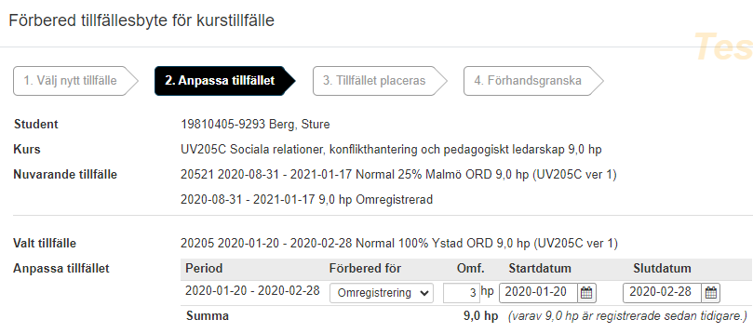
Studiedeltagande
Vid omregistrering på kurstillfälle föreslås nu enbart studentens återstående högskolepoäng på kursen som omfattning. Detta gäller endast kurstillfällen med en studieperiod.

Slide 6
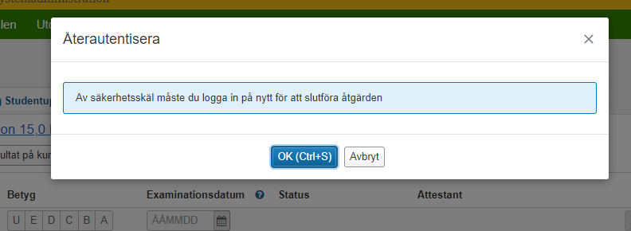
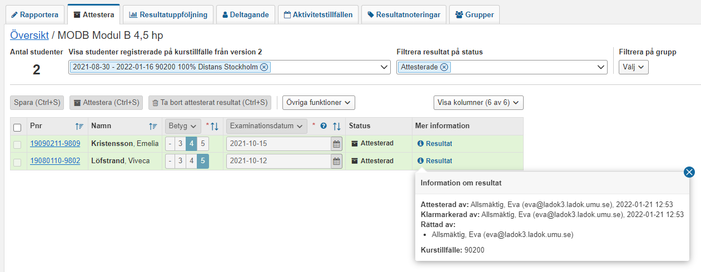
Resultat
Hanteringen av återautentiseringen har förbättrats så Firefox inte längre blockerar ny flik för inloggning vid attestering.
Felet kvarstår i Safari.
I rapporterings- och attesteringsvyn visas nu även tidpunkt för attestering i rutan "Information om resultatet".

Slide 7
Tillgodoräknande
I Ladok för studenter finns nu ett obligatoriskt steg i ansökan om tillgodoräknande för att kontrollera sin e-postadress.
Det går nu att handlägga och besluta om flera tillgodoräknanden i samma ärende.
I vyn för beslutade tillgodoräknanden finns nu en tidslinje som visar händelser som sker efter att tillgodoräknandet är beslutat. I tidslinjen finns även en länk till det ärende där beslutet fattades.

Slide 8
Examen
Det går nu att justera studentens namn direkt i ett bevisärende. Justeringen påverkar endast det aktuella bevisdokumentet och inte andra delar av Ladok.
Ny systemaktivitet: "Bevis: Ändra students namn vid utfärdande av bevis"
Den tidigare hanteringen (som krävde en nationell systemaktivitet) är borttagen.

Slide 9
Förlängda tider för uppgraderingar
Utbildningsmiljön klar senast 11:00
Produktionsmiljön klar senast 9:30

Slide 10
Tack för idag!

